Slide 1
언리얼 AI NPC 만들기

Slide 2
어떻게 똑똑한 NPC로 만들수 있나.
월드의 정보를 수집 하고 정보를 바탕으로 한 행동을 결정한다.
정보수집하기
- AIController에 AIPerceptionComponent 추가: 실행 중 시야,노이즈,데미지 등 자극을 감지
EQS 사용(Environment Query System) : 월드의 환경 정보를 질의 한다.
이동하기
- 월드에 NavigationVolume 설치: 지형에 대해서 갈수 있는곳 을 미리 계산하여 데이터로 준비
- 네비게이션 정보를 기반한 기본적인 이동 명령 제공한다.
MoveTo 계열의 블루프린트 노드 (결과에 대한 정보 제공 다름)
BehaviorTree & Blackboard 사용하기
- AIController,Pawn과 분리된 어셋으로 순서도(Flowchart)와 유사한 행동결정 논리를 어셋에 담을수 있다 Blackboard 는 BehaviorTree가 행동을 결정 할때 참고하는 데이터 정의 및 기억장소.

Slide 3
Navigation 설치
월드에 NaviMeshBoundVolume 액터 배치
박스 확장 후 빌드에서 패스 빌드 필요
영역 키보드 P로 에디터에서 확인

Slide 4
Navigation 활용, 1. 랜덤 위치얻기
GetRandomPointInNavigableRadius 노드
Orgin에서 부터 주위 반경에서 랜덤한 곳 리턴 , 가능한지 확인x
GetRandomReachablePointInRadius 노드
위와 같지만 Orgin에서 이동 가능한곳

Slide 5
Navigation 활용, 2. 이동하기 관련 노드
GetMoveStatus 이동상태 확인하기 Idle ⬄ Moving
SimpleMoveToLocation(Actor) 옵션이 적은 가장 단순한형태
MoveToLocation(Actor) 요청시 결과만 리턴
* 위 두가지 노드의 이동결과는AIController에 MoveCompleted 이벤트 바인딩필요
AIMoveTo 이동 후 성공 실패를 노드연결로 제공

Slide 6
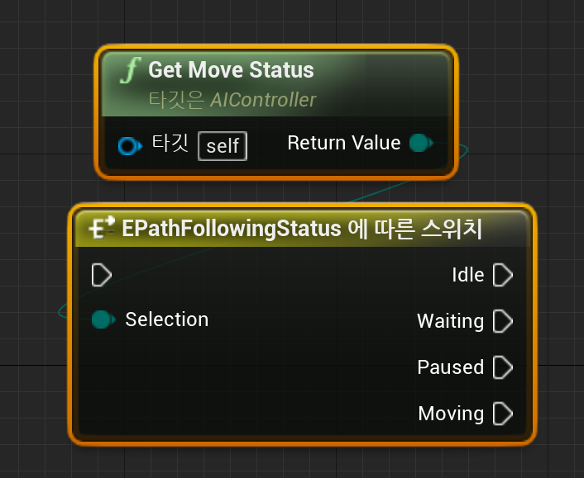
이동 상태 확인 GetMoveStatus

Slide 7
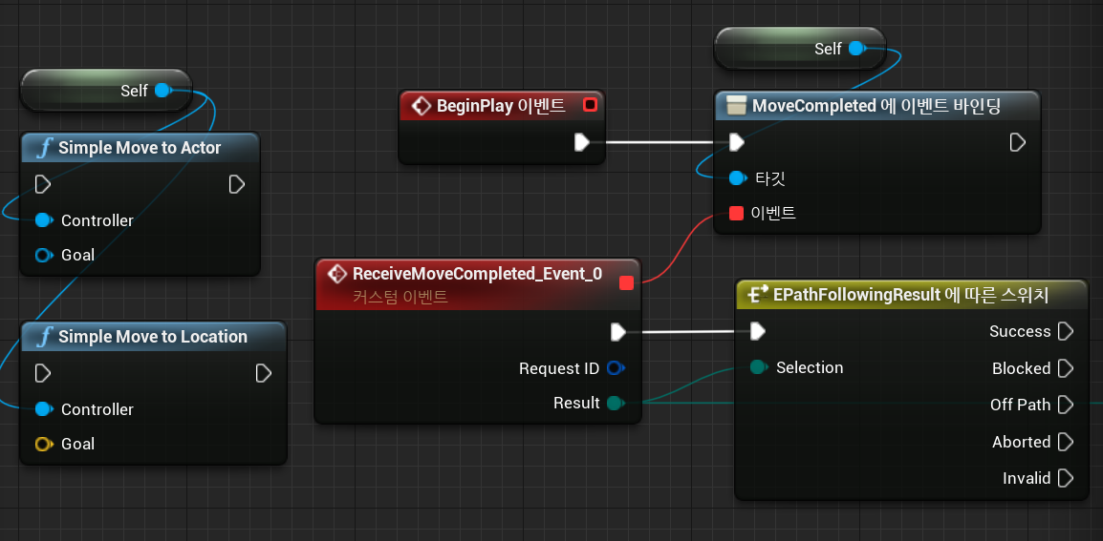
이동하기 SimpleMoveToLocation(Actor)

Slide 8
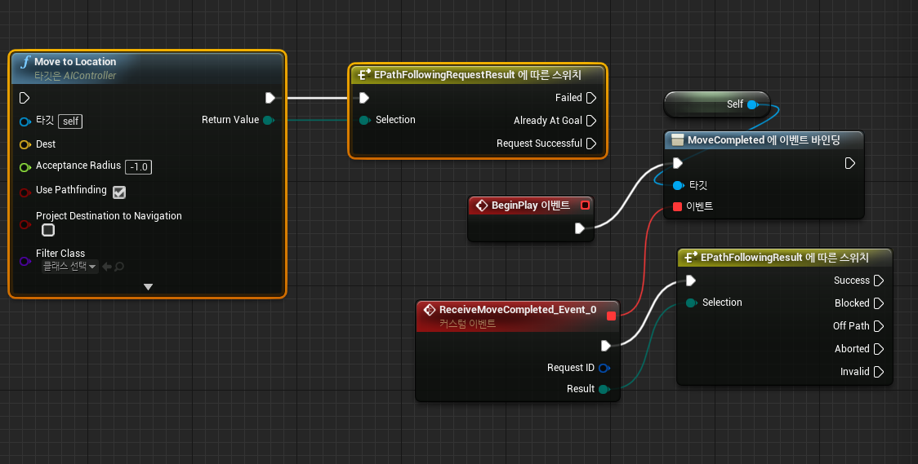
이동하기 MoveToLocation(Actor)

Slide 9
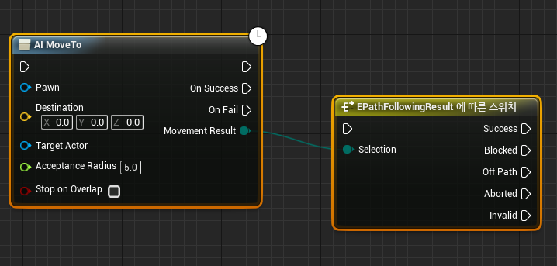
이동하기 AIMoveTo

Slide 10
AIPerception Component (지각 컴포넌트)
발생자(Instigator – 보통 Pawn )가 생성한 자극을 감지한다.
시야(Sight), 잡음(Noise),데미지(Damage),액터예측 (Prediction)
AIController 에 컴포넌트를 추가해서 사용한다.
감지할 자극에 대한 설정이 필요함.
감지 이후 잊는 시간 설정이 가능 ( Max Age) , 0이면 잊지않음
기본 Actor를 Instigator 로 쓰려면 AIPerceptionStimuliSource Component 추가가 필요하다.
OnTargetActorPerceptionUpdated 감지정보가 업데이트될때 호출됨.

Slide 11
자극 – 시야 ( Sight )
블루프린트 노드호출 없이 자동 인식 한다. 시야 검사를 위해 1차로 시야각 검사, 2차로 AI 눈높이 시점에서 Pawn의 캡슐위치로 라인검사를 한다. 시야가 사라진 후에 MaxAge시간 만큼 자극정보 남음
기본 Actor는 자동인식 X
AIPerceptionStimuliSource
컴포넌트 필요 ( Sight설정 )
Pawn(Character)은 자동인식
Actor
Pawn
(Character)

Slide 12
자극 – 잡음 ( Noise )
블루프린트 노드 ReportNoiseEvent 호출
Input:
Vecto3 Noise Location 노이즈 위치
Float Loudness // MaxRange와 곱해짐
Actor Instigator // 발생시킨 액터 (Pawn이 아니어도 작동)
Float MaxRange //소리가 닿을수있는거리 , 0무한
Name Tag // 추가정보

Slide 13
자극 – 데미지 ( Damage )
블루프린트 노드 ReportDamageEvent 호출
Input
Actor DamagedActor // 데미지 받는액터
Actor Instigator // 발생시킨액터
Float DamageAmount // 데미지량 0이면 이벤트없음
Vector3 EventLocation // 데미지 액터 위치
Vector3 HitLocation // 데미지 받은 위치

Slide 14
자극 – 액터 예측 ( Prediction )
블루프린트 노드 RequestControllerPredictEvent 호출
몇초 뒤의 Actor의 위치를 예측요청한다.

Slide 15
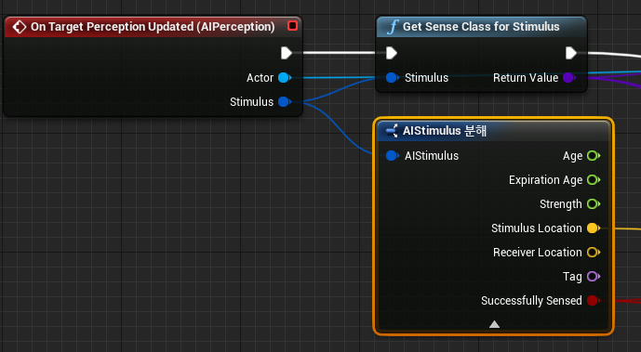
Event - OnTargetActorPerceptionUpdated
자극에 대한 업데이트가 있을때 이벤트가 일어난다. 새로운 액터-자극이 감지될때 또는 감지한 이후 잊혀지는 시간 (MaxAge) 이후 자극이 사라질때 호출된다.
Output: Actor (업데이트가 일어난Actor)
Stimulus(업데이트된 자극)

Slide 16
Age : 자극이 발생한 이후의 시간
Expiration Age: 자극이 무효화 되기까지의 시간
Strength: 자극에 정의된 가중치
Stimulus Location: 자극이 시작된 곳
Receiver Location: 시스템이 자극을 등록한곳?
Tag: 자극에 정의된 추가 정보
Successfully Sensed: 자극 감지됨 or 무효화됨

Slide 17
Event - OnPerceptionUpdated
Output : 업데이트된 자극이 있을경우 업데이트가 일어난 모든 Actor 를 리턴한다.
* OnTargetActorPerceptionUpdated
이벤트 처리 후에 이벤트가 일어난다.

Slide 18
Func - GetActorsPerception
Input : Actor
Output: bool , ActorPerceptionBlueprintInfo
컴포넌트는 Input Actor가 감지된적이 있는지 검사한다
Output True면 감지된 자극(stimulus)목록 상태를 알림.
감지된적 없는 자극 정보는 구체화 되지 않으므로 자극 정보를 GetSenseClassForStimulus BP노드로 클래스 변환후 IsValid 확인한다.

Slide 19
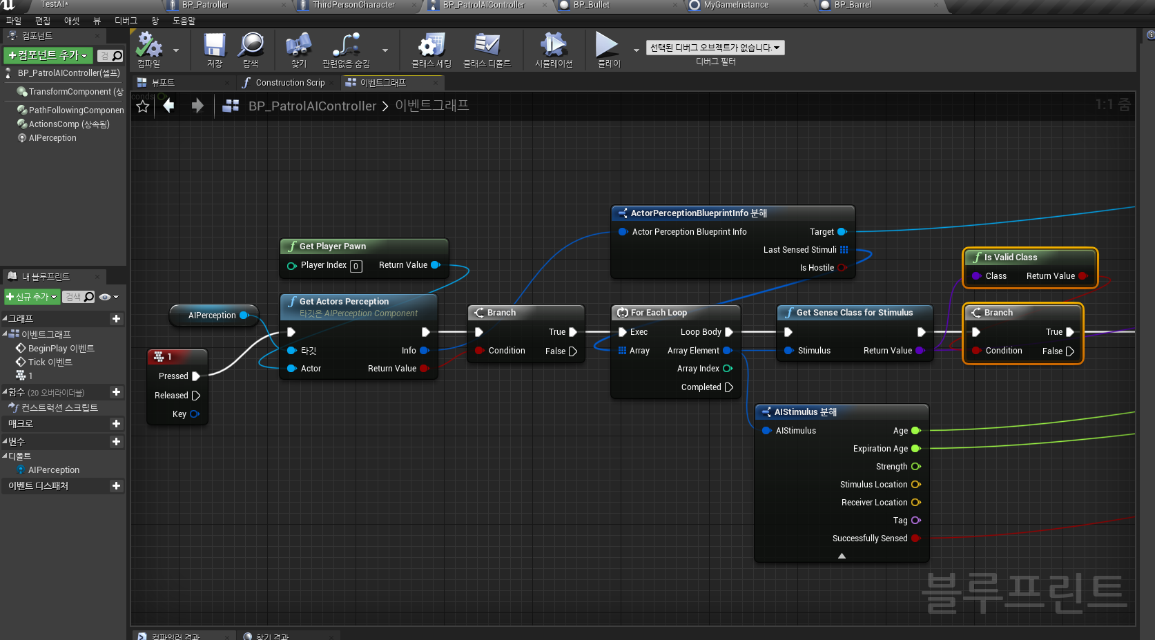

Slide 20
Func - GetCurrentlyPerceivedActors
Input : AISense 클래스 레퍼런스
컴포넌트가 현재 감지한 월드에 존재하는 액터 목록을 리턴한다.
지정한 AI Sense가 있으면 필터링한다.

Slide 21
Func - GetKnownPerceivedActors
Input : AISense 클래스 레퍼런스
컴포넌트가 현재 그리고 과거 감지한 월드에 존재하는 액터 목록을 리턴한다.
지정한 AI Sense가 있으면 필터링한다.

Slide 22
Func - GetPerceivedHostileActors
컴포넌트가 현재 인식한 적 액터 목록을 리턴한다.
*아군,중립,적 개념이 있지만 블루프린트 레벨에서는 설정불가.
구분하려면 GetCurrentlyPerceivedActors 노드 사용 이후에
Tag로 필터링 사용하는방법을 추천

Slide 23
How to debug?
플레이어 캐릭터가 디버깅 하려는 Pawn을 보고
키보드 ‘ 아포스트로피(엔터왼쪽) 로 Debug Toggle
키보드 Num1,2,3,4 키로 On

Slide 24
Perception 결론
감지된 정보를 AIController에 보관한다.
정보를 기반으로 움직이거나 행동을 결정한다.
BehaviorTree & Blackboard를 사용한다면 Blackboard에 정보를 설정(SetValueAs… 노드 사용 )하여 BehaviorTree의 행동의 결정 정보로 사용하게한다.

Slide 25
BehaviorTree & Blackboard 개요
AI의 행동 결정을 2가지 Asset으로 분리
BehaviorTree에서 사용할 Blackboard를 지정하므로서 1:1로 연결됨
BehaviorTree는 논리결정 구조를 시각적으로구체화하여 Task를 실행.
Blackboard에는 논리결정 단서가 되는 정보를 구체화 한다.
Task의 결과(true,false)나 Blackboard 의 값 변화 관찰 기능으로 흐름제어가능하다.
AIController에서만 사용가능
UseBlackBoard 노드: Blackboard 지정하기
RunBehaviorTree 노드 : BehaviorTree 실행하기

Slide 26
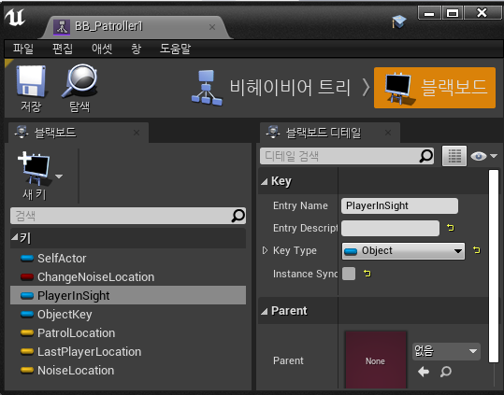
Blackboard 생성과 키,데이터 설정
오른쪽 버튼 ->
고급 애셋 생성 (인공지능)
-> blackboard
키 추가 후에
이름과 타입설정 하여
사용할 정보를 설정한다.

Slide 27
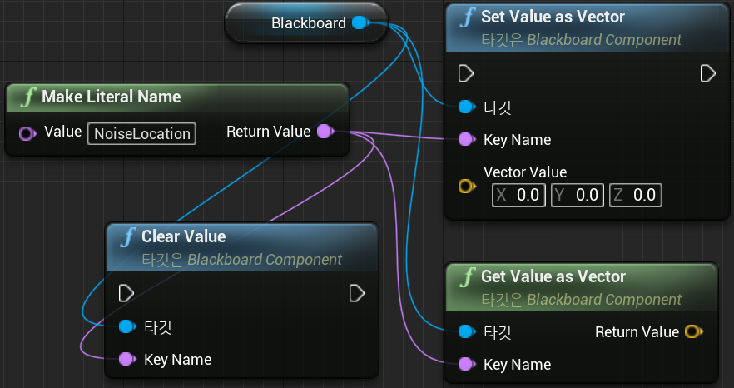
Blackboard 데이터 읽고 쓰기 (1)
AIContoller에서 접근방법

Slide 28

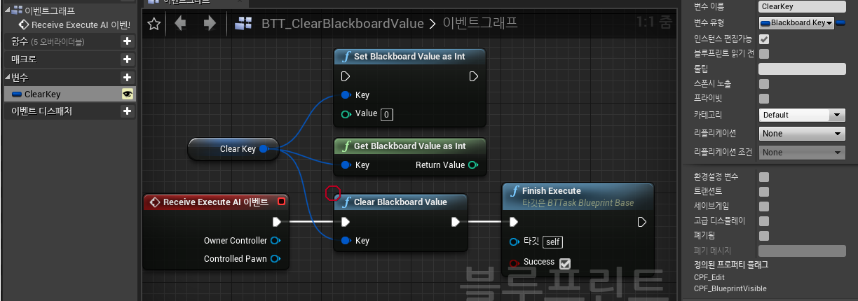
Blackboard 데이터 읽고 쓰기 (2)
BehaviorTree - Task에서의 접근 방법 , Key 를 변수로 두고 BehaviorTree 에디터에서 TaskNode 에서 실제 사용할 Key를 설정

Slide 29
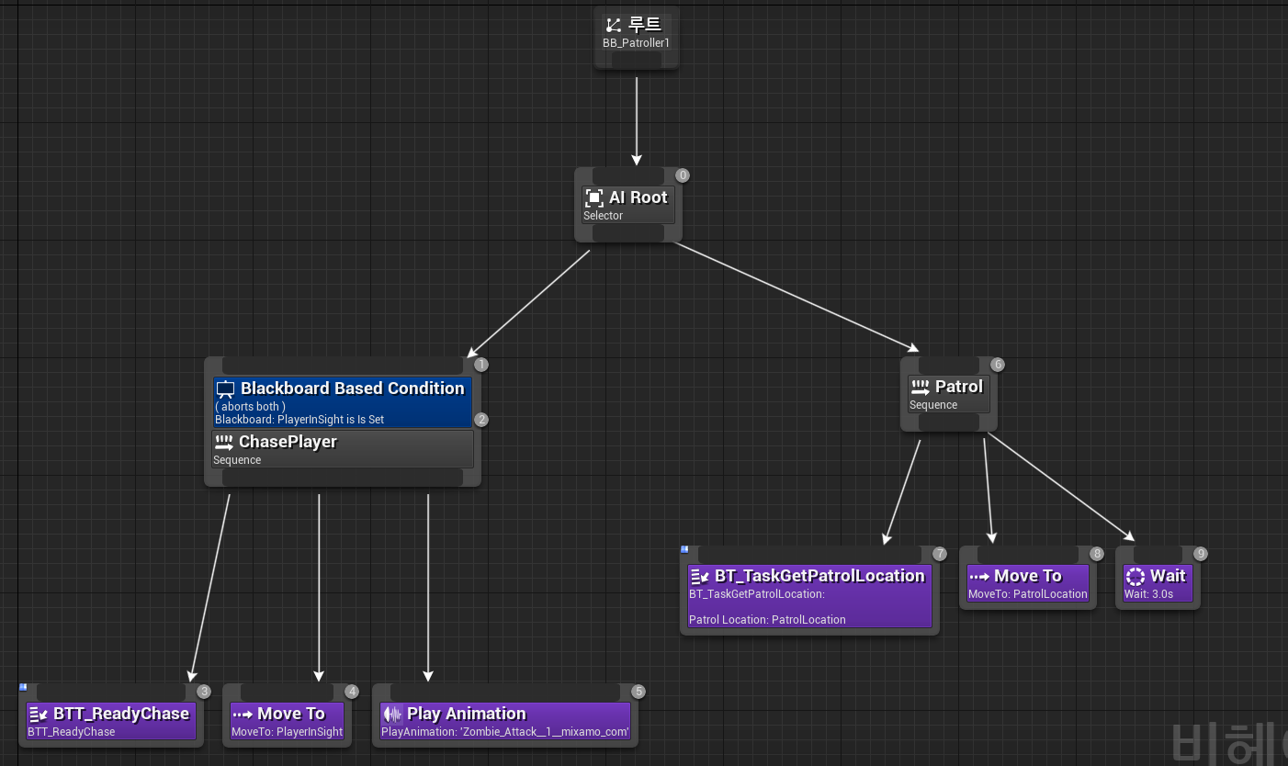
BehaviorTree
Composite Node
기본적으로
위에서 아래로
왼쪽에서 오른쪽으로 실행
Composite Node
Composite Node
Task Node

Slide 30
BehaviorTree – Composite Node
실행 흐름을 제어 하며 보통 다른 조건(Decorator)를 추가한다.
Selector Composite
자식 노드 왼쪽부터 실행하면서 실패 해야 다음 노드를 실행
자식 노드(Task)가 실패 하면 Selector도 실패로 간주
우선순위 작업을 왼쪽부터 나열할때 주로사용
Sequence Composite
자식 노드 왼쪽 부터 실행하면서 성공 해야 다음 노드를 실행
보통 자식노드로 일련의 과정을 나열한다.

Slide 31
BehaviorTree – Decorator Node
Composite 이나 Task에서 조건문으로 사용된다.
기본은 BlackboardBasedCondition 관찰자가 값의 변화에따라 흐름을 제어한다.
NotifyObserver
(언제 중단하고 재시작)
OnResultChange 결과가 바뀔때 (true,false가 바뀔때)
OnValueChange 값이 바뀔때
Observer Aborts
(중단 방법)
None 중단없음
Self 자신과 자신의 서브트리 노드 중단
LowPriority 자신의 오른쪽 노드 들 중단
Both Self + LowPiority
Key Query
IsSet 값이 설정되는지? ( CleanValue아닌상태)
IsNotSet 설정되지 않았는지? ( CleanValue 상태)
BlackboardKey
검사할 키 (정보)

Slide 32
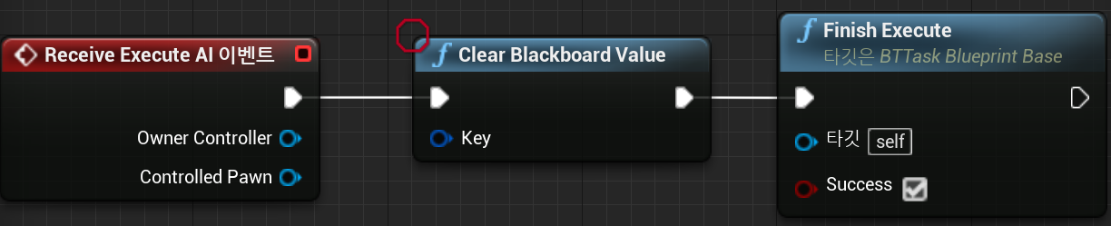
BehaviorTree – Task Node
AIController나 Pawn에 대해서 함수를 호출하는 노드
BTTask_Blueprintbase 클래스 상속으로 커스텀 Task를 만들면 ReceiveExcuteAI 이벤트를 Override해야 하며 끝은 FinishExcute 를 호출하여 Task가 성공,실패 인지 알려야함

Slide 33
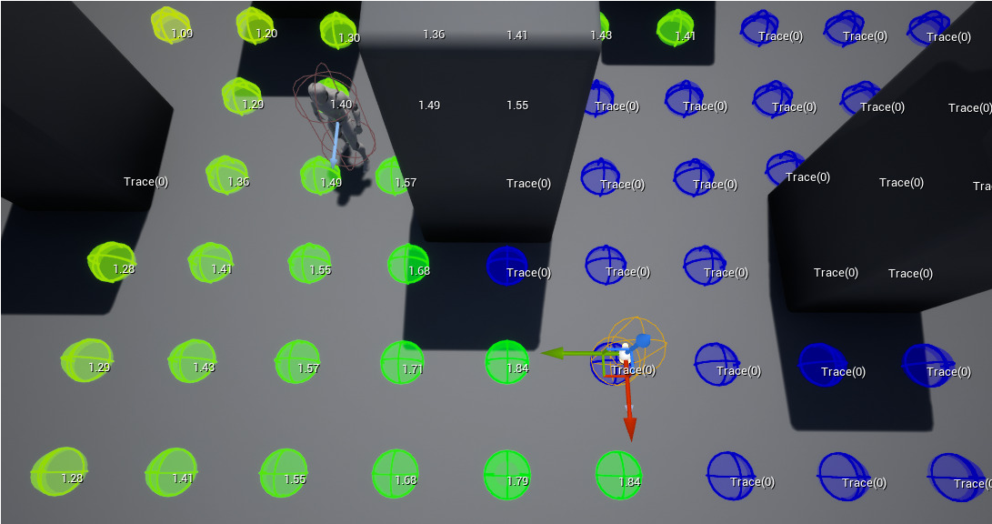
EnvironmentQuerySystem 개요
기능 활성화 필요 메인UI->편집->개인설정->일반-실험단계-EQS
주변환경에 대한 질의 – 가장 적합한 위치 Or 액터 찾기
질의한 AI의 월드 위치,방향 에서 시작됨
각 위치(액터)마다 Test하여 Score 하여 점수가 높은것을 선택
예) 플레이어에게 안보이는곳 +2
예) AI현재 위치에서 가장 가까운곳(+1) 0.9,0.8…0.2,0.1 먼곳(+0)
예) 플레이어에서 가장 가까운곳(+0) 0.1,0.2 … 0.8,0.9 먼곳(+1)
BehaviorTree에서 EQS 질의 결과는 Location or Actor 로 Blackboard에 갱신됨.

Slide 34
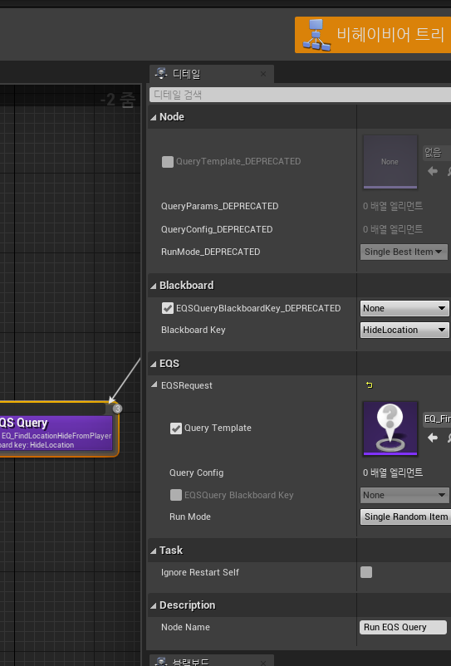
EQS 어셋 생성 및 호출하기
오른쪽 클릭→ 인공지능 -> EnvironmentQuery 생성
BehaviorTree에서 Task생성 – RunEQSQuery
RunEQSQuery Task의 디테일에서
Blackboard – Blackboard Key -> 결과를 저장할 키 지정 필수
EQS-EQSRequest-QueryTemplate -> 실행할EQS Asset지정 필수
EQS-EQSRequest-RunMode -> 결과 중 랜덤 여부
EQS-EQSRequest-QueryConfig -> EQS에 전달할 Data
DEPRECATED는 무시 , 사용안함

Slide 35
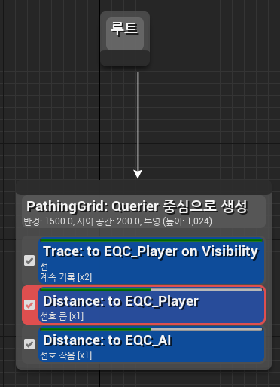
EQS Generator
Points: Circle , Cone, Donut , Grid …
도형 형태의 영역에서 최적의 위치 찾기
ActorOfClass
원의 반지름 형태의 최적의 Actor 찾기

Slide 36
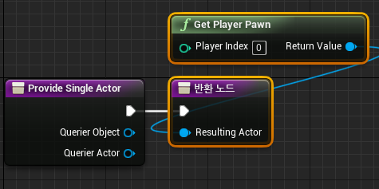
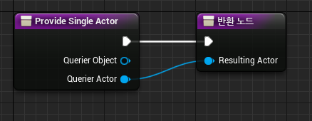
EQS Test 와 Context
Generator노드는 Test를 추가하여 각 요소(위치or액터)가 Score 되도록한다.
Context는 Test를 실행할때 어떤 기준으로 실행할지 결정한다.
Context는 EnvQueryContext_BlueprintBase를 부모클래스로 하여 BP생성
EQC_Player
EQS_ContextPlayer
EQS_숨을곳 찾기

Slide 37
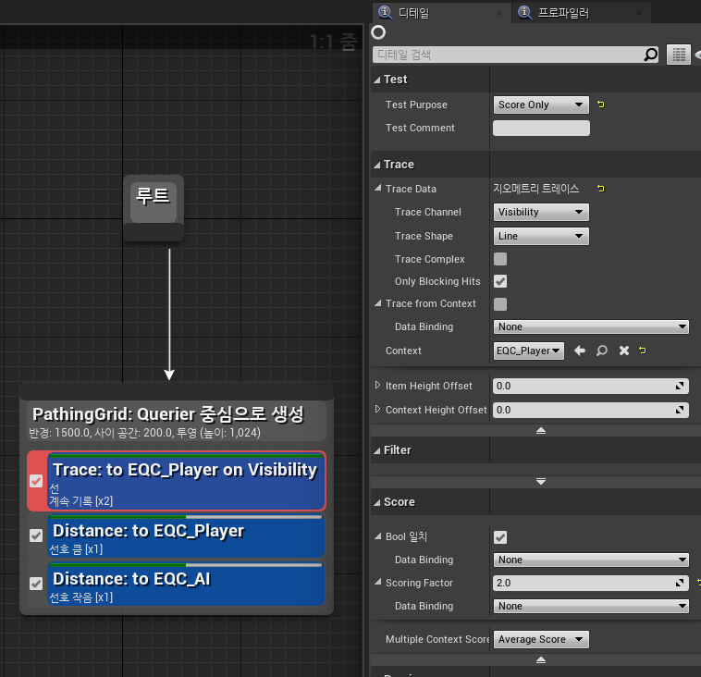
EQS Test - Trace
EQS_숨을곳 찾기
대표적으로 가시성를 하는데 사용된다.
AI혹은 Player 기준 위치에서 LineTrace
검사를 하여 시야에 가리는 위치인지 (BlockingHits) 검사한다.
어떤기준에서 검사할지는 Context 어셋을 만들어 지정한다.

Slide 38
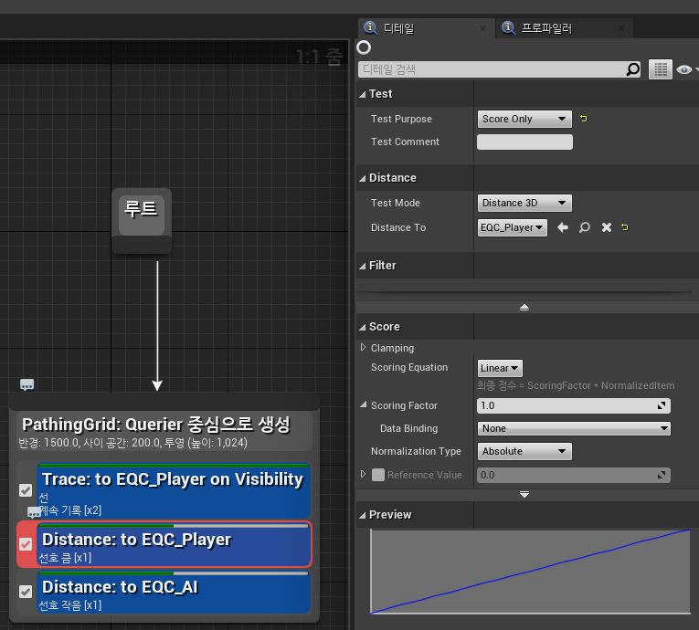
EQS Test - Distance
EQS_숨을곳 찾기
Context로 지정한 AI 나 Player에서 얼마나 떨어진곳인지 테스트한다.
가까운 곳이 Score가 높으려면
Scoring Equatation을 ReverLinear로 설정한다.

Slide 39
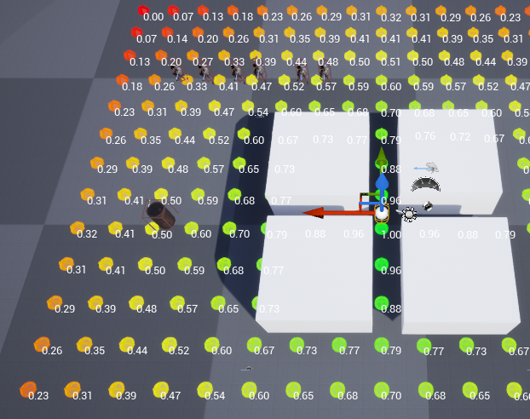
EQS – Editor Preview와 Runtime Debug
EQSTestingPawn 을 상속받은 BP를 만들고 Preview할 QueryTemplate을 설정하고 배치하면 배치 기준으로 에디터에서 각 위치의 형태와 Score를 확인할수 있다.
실행중 확인은 게임 안에서 플레이어 캐릭터가 확인하려는 AI Controller를 바라보고 엔터 왼쪽 키의 ‘ 를 눌러 3번 Numpad 누른후 EQS활성화 후 디버깅 , 원하는 AI Controller가 아니면 여러 번 ‘ 눌러 다시 확인

